Slide 1


UỶ BAN NHÂN DÂN XÃ YÊN MÔ
TRƯỜNG MẦM NON YÊN HOÀ
Lĩnh vực phát triển ngôn ngữ
Làm quen chữ cái a - ă - â.
Chủ đề : Bản thân

Slide 2

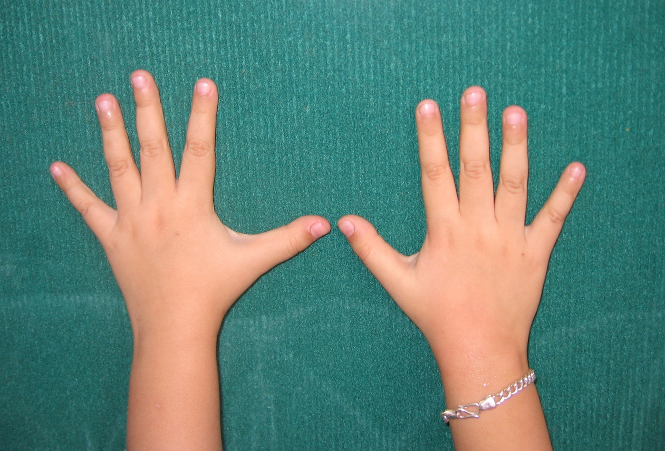
«
i
b
t
Đ
a
n
a
y

Slide 3

a

Slide 4
A
a
a

Slide 5

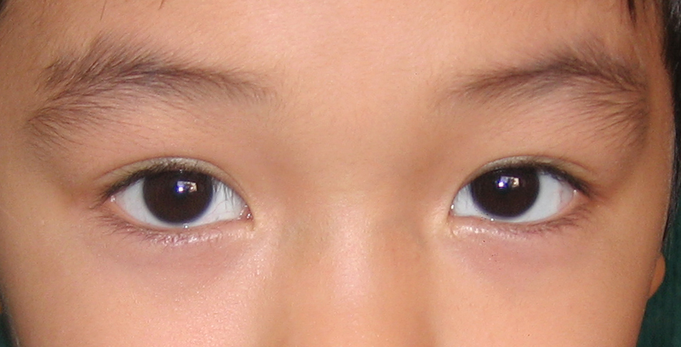
«
i
aê
t
§
m

Slide 6


aê

Slide 7
Ă
aê
¨

Slide 8

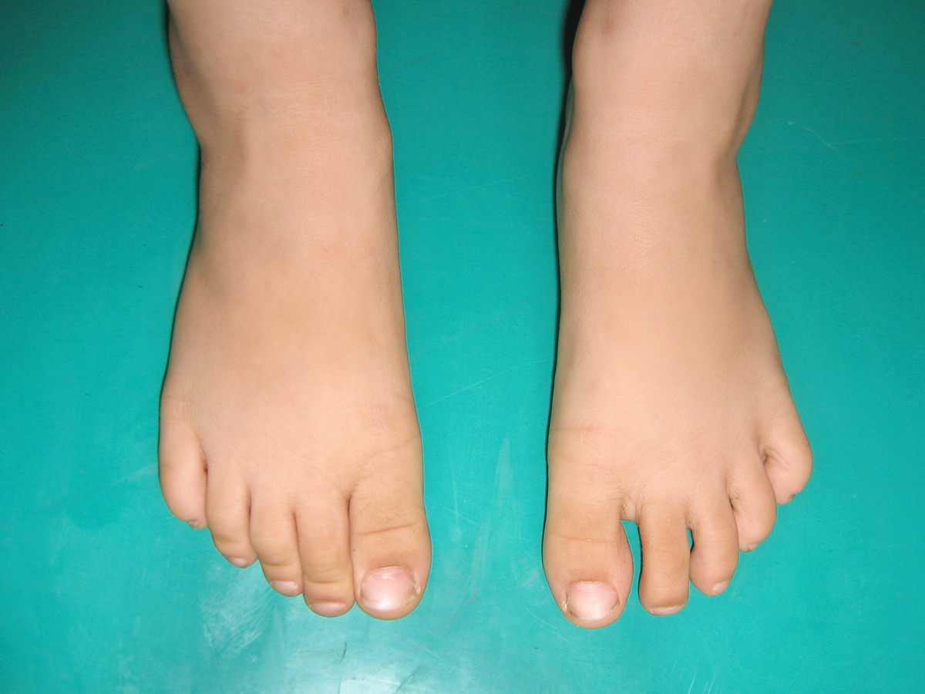
â
«
h
i
§
c
n

Slide 9


â

Slide 10

Â
â
©

Slide 11

So sánh giống và khác nhau giữa
a - aê - aâ

Slide 12

aê
aâ
a

Slide 13
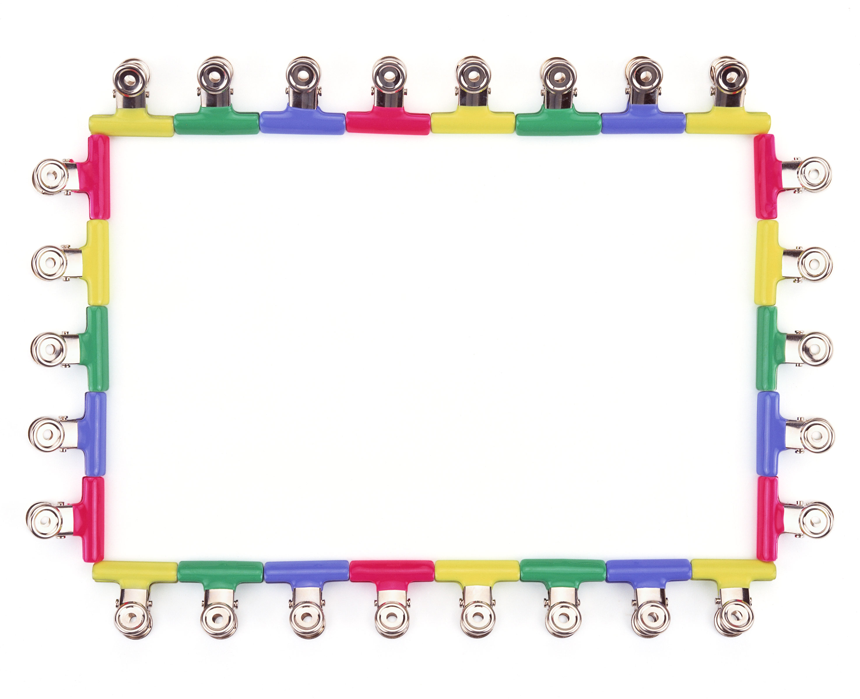
¤n ph¸t ©m: a-aê-aâ
aâ
aê
a

Slide 14


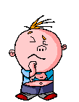

Trß ch¬i
Ai nhanh nhất

Slide 15



Cè lªn
Trß ch¬i
Tìm nhanh - xếp chữ

